Slide 1
Travail réel, organisation du travail et démarche de prévention…
Une paire de lunette en plus?
Présenté par
Martin Chadoin
Le 11 octobre 2023
chadoin.martin@uqam.ca

Slide 2
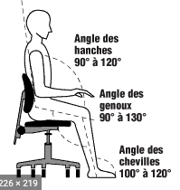
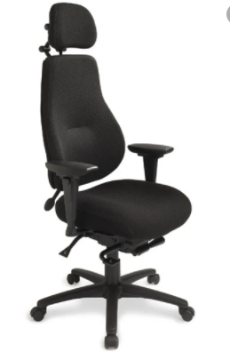
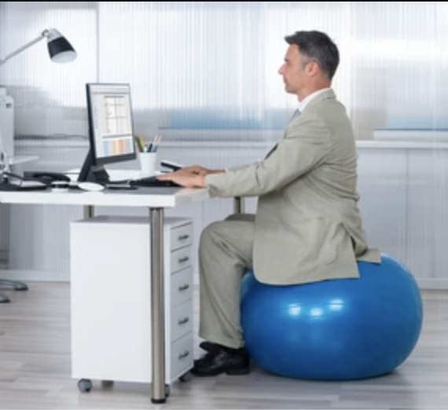
L’ERGONOMIE, C’EST LA CHAISE
Ce ballon est-il adapté à cette personne
en activité dans cette situation ?
Que fait-il réellement ?

Slide 3
LES RISQUES PSYCHOSOCIAUX
Que nous dit la CNESST ?
« les facteurs liés à la nature ou à l’organisation du travail ou les facteurs sociaux comme :
La violence physique ou psychologique, dont la violence conjugale, familiale ou à caractère sexuel
Le harcèlement psychologique ou sexuel
Le manque de respect ou l’incivilité
L’exposition à des événements traumatiques
La charge de travail élevée »
Notes:
faire

Slide 4
LES RISQUES PSYCHOSOCIAUX
Que nous dit l’INSPQ ?
« les facteurs liés à l’organisation du travail, aux pratiques de gestion, aux conditions d’emploi et aux relations sociales, et qui augmentent la probabilité d’engendrer des effets néfastes sur la santé physique et psychologique des personnes exposées.
La charge de travail
L’autonomie décisionnelle
La reconnaissance au travail
Le harcèlement psychologique
L’information et la communication »
Notes:
faire

Slide 5
LE MODÈLE DU RISQUE
LE TRAVAIL-TÂCHE
La violence physique ou psychologique, violence conjugale, familiale ou à caractère sexuel
Le harcèlement psychologique ou sexuel
Le manque de respect ou l’incivilité
L’exposition à des événements traumatiques
La charge de travail élevée
L’autonomie décisionnelle
La reconnaissance au travail
L’information et la communication
Danger
Problèmes de santé,
Comportements délétères

Slide 6
LES RISQUES PSYCHOSOCIAUX
LES FACTEURS DE RISQUES
Autonomie
Rapports sociaux au travail
Exigences émotionnelles
Intensité du travail et temps de travail
Insécurité de la situation de travail
Conflits de valeurs
Comportements violents
Travail
Suicide
Détresse psychologique
Burn out
Notes:
faire

Slide 8
LES RISQUES PSYCHOSOCIAUX
LES FACTEURS DE RISQUES
Autonomie
Quelles marges de manœuvre ? Quelle capacité d’anticiper ? Monotonie
Quelle participation aux décisions concernant son travail ? Autonomie de la tâche
Comment utiliser, développer et accroître ses compétences ?
Comportements violents
Travail
Suicide
Détresse psychologique
Burn out

Slide 9
LES RISQUES PSYCHOSOCIAUX
LES FACTEURS DE RISQUES
Rapports sociaux au travail
Représentations des rapports sociaux au travail ; Relations avec les collègues (quelle coopération ? Quelle intégration des nouveaux dans le collectif ?; Relations avec la hiérarchie ; Violence internet et harcèlement psychologique
Comportements violents
Travail
Suicide
Détresse psychologique
Burn out
Notes:
faire

Slide 10
LES RISQUES PSYCHOSOCIAUX
LES FACTEURS DE RISQUES
Exigences émotionnelles
Relation au public : quelles caractéristiques ? ; Contact avec la souffrance ; Nécessité de devoir cacher ses émotions ; Peur ; Violence externe ; Peur de l’échec
Quels mécanismes organisationnels de soutien ?
Comportements violents
Travail
Suicide
Détresse psychologique
Burn out
Notes:
faire

Slide 11
LES RISQUES PSYCHOSOCIAUX
LES FACTEURS DE RISQUES
Insécurité de la situation de travail
Sécurité de l’emploi, du salaire, de la carrière ; Soutenabilité du travail ;
Changements : quels risques ? Quelle mesure des risques de changements ?
Quelle visibilité du travail sur le long terme ?
Comportements violents
Travail
Suicide
Détresse psychologique
Burn out
Notes:
faire

Slide 12
LES RISQUES PSYCHOSOCIAUX
LES FACTEURS DE RISQUES
Conflits de valeurs
Quels conflits éthiques (quand les travailleurs ne partagent pas les valeurs de l’organisation) ; Qualité empêchée
Travail perçu comme inutile
Comportements violents
Travail
Suicide
Détresse psychologique
Burn out
Notes:
faire

Slide 13
LES RISQUES PSYCHOSOCIAUX
LES FACTEURS DE RISQUES
Intensité du travail et temps de travail
Contraintes de rythme ; Objectifs irréalistes ; Objectifs flous ; Polyvalence ; Responsabilités ; Injonctions contradictoires (faire vite et faire bien) ; Sous-qualification ; Nouvelles technologies ; Facteurs d’ambiance matérielle
Symptômes dépressifs
Travail
Suicide
Détresse psychologique
Burn out
Notes:
faire

Slide 14
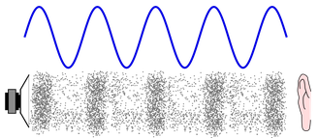
LES RISQUES PSYCHOSOCIAUX
LES FACTEURS DE RISQUES
Autonomie
Rapports sociaux au travail
Exigences émotionnelles
Intensité du travail et temps de travail
Insécurité de la situation de travail
Conflits de valeurs
Comportements violents
Travail
Suicide
Détresse psychologique
Burn out
Notes:
Le problème c’est qu’on ne sait pas faire ça…

Slide 15
Ajouter une paire de lunettes: du travail-tâche au travail-réel
Notes:
faire

Slide 16
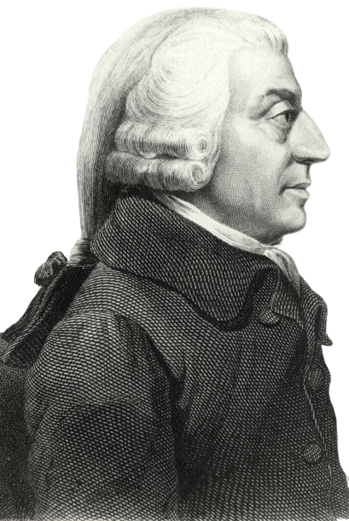
LA PAIRE DE LUNETTE DU TRAVAIL-TÂCHE
Adam Smith ou l’apparition de la tâche.
Adam Smith
(1723 – 1790)
Notes:
faire

Slide 17
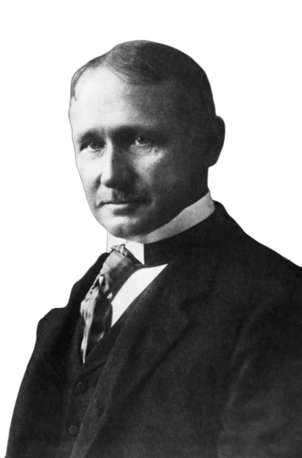
LA PAIRE DE LUNETTE DU TRAVAIL-TÂCHE
Taylor ou la prise de pouvoir sur la définition de la tâche.
Adam Smith
(1723 – 1790)
Frederic W. Taylor
(1856 – 1915)
Notes:
faire

Slide 18
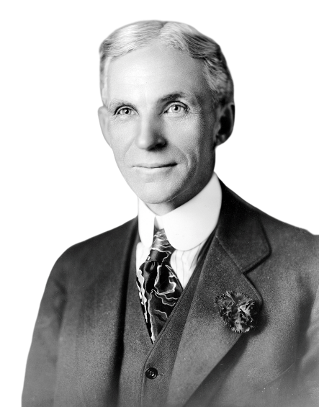
LA PAIRE DE LUNETTE DU TRAVAIL-TÂCHE
Ford ou l’institutionnalisation du travail-tâche.
Adam Smith
(1723 – 1790)
Frederic W. Taylor
(1856 – 1915)
Henry Ford
(1863 – 1947)
Notes:
faire

Slide 19
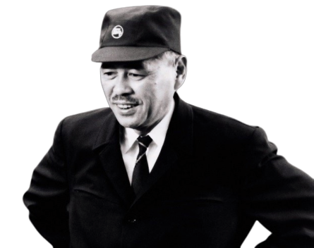
LA PAIRE DE LUNETTE DU TRAVAIL-TÂCHE
Taiichi Õno ou la « nécessaire » flexibilité.
Adam Smith
(1723 – 1790)
Frederic W. Taylor
(1856 – 1915)
Henry Ford
(1863 – 1947)
Taiichi Ōno
(1912 – 1990)
Notes:
faire

Slide 20
LA PAIRE DE LUNETTES DU TRAVAIL RÉEL
Réinterprétation de la tâche prescrite en une tâche effective
Situation de travail
Travail prescrit (tâches, objectifs, moyens)
Effets sur la production
Travail réel
Effets sur la santé
Marges de manœuvre

Slide 21
PASSER D’UNE PAIRE DE LUNETTES À L’AUTRE
LE TRAVAIL-RÉEL
LE TRAVAIL-TÂCHE
Réinterprétation de la tâche
Situation
Prescrit
Prescrit
Effets prod
Effets prod
Travail réel
Effets santé
Marges de manœuvre

Slide 22
EXEMPLE CONCRET
Maria est une agente dont la mission est de prendre des décisions dans des dossiers litigieux (assurance chômage, par ex.) ;
Problèmes vécus dans son service : absentéisme, taux de roulement, fatigue, baisse de la performance
Pourquoi ? « parce que les procédures changent tout le temps »

Slide 23
EXEMPLE CONCRET
Dossier
Étude du dossier
Appel client
Appel employeur
Décision
Informer de la décision
Procédure
Clôturer le dossier

Slide 24
EXEMPLE CONCRET
Dossier
REPRÉSENTATION SIMPLIFIÉE
(travail prescrit !)
Étude du dossier
Appel client
Appel employeur
Décision
Informer de la décision
Procédure
Clôturer le dossier
Notes:
VOIR LA COMPLEXITÉ POUR COMPRENDRE LES PROBLÈMES ORGANISATIONNELS ! DONC MOTIVATION/ COMPÉTENCE
Les gens utilisent beaucoup de compétences différentes en simultanément

Slide 25
EXEMPLE CONCRET
Qu’est-ce que c’est un dossier ?
Quelles caractéristiques ça a ?
Existe-t-il différents types de dossiers ?
Choisit-elle le dossier ?
Dossier
Étude du dossier
Appel client
Appel employeur
Décision
Informer de la décision
Procédure
Clôturer le dossier

Slide 26
EXEMPLE CONCRET
Dossier
Étude du dossier
Appel client
Appel employeur
Décision
Que retrouve-t-on dans ces procédures ?
Informer de la décision
Procédure
Clôturer le dossier

Slide 27
EXEMPLE CONCRET
Comment fait-elle pour étudier le dossier ?
Quelles informations cherche-t-elle ?
Pourquoi ?
Dossier
Étude du dossier
Appel client
Appel employeur
Décision
Informer de la décision
Procédure
Clôturer le dossier

Slide 28
EXEMPLE CONCRET
Comment mène-t-elle ces appels ?
Que cherche-t-elle comme information ?
Comment « désamorce-t-elle » les tensions ?
Comment fait-elle pour étudier le dossier ?
Quelles informations cherche-t-elle ?
Pourquoi ?
Dossier
Étude du dossier
Appel client
Appel employeur
Décision
Informer de la décision
Procédure
Clôturer le dossier

Slide 29
EXEMPLE CONCRET
Comment fait-elle pour prendre la décision ? Quels sont les critères ?
Dossier
Étude du dossier
Appel client
Appel employeur
Décision
Informer de la décision
Procédure
Clôturer le dossier

Slide 30
EXEMPLE CONCRET
Dossier
Comment fait-elle pour annoncer la décision ?
Étude du dossier
Appel client
Appel employeur
Décision
Informer de la décision
Procédure
Clôturer le dossier

Slide 31
EXEMPLE CONCRET
Dossier
Étude du dossier
Appel client
Appel employeur
Décision
Comment fait-elle pour clôturer le dossier ?
Informer de la décision
Procédure
Clôturer le dossier

Slide 32
EXEMPLE CONCRET
Fait-elle dossier par dossier ?
Dossier
Étude du dossier
Appel client
Appel employeur
Décision
Informer de la décision
Procédure
Clôturer le dossier

Slide 33
EXEMPLE CONCRET
Tout ça dans une pression à l’objectif : pour l’entreprise, « bien faire son travail », c’est régler 30 dossiers par semaine.
Le client ne répond pas
L’employeur ne répond pas
Je n’ai pas la réponse à sa question
L’employeur rappelle !
Dossier trop compliqué, à faire plus tard
Le client rappelle
Un collègue demande de l’aide
Quel impact du changement de procédures ?
Dossiers
Un dossier urgent m’est attribué
Un autre dossier urgent m’est attribué
Heures de travail
Notes:
Les gens utilisent beaucoup de compétences différentes en simultanément
Gestion du temps ;
Gestion des émotions ;
Gestion des urgences ;
Gestion des informations ;

Slide 34
LA PAIRE DE LUNETTE DU TRAVAIL-TÂCHE
Passer d’une explication à un récit.
Notes:
faire

Slide 35
TRAVAILLER ?
Principe 1 : travailler, ça dépend des individus.
Des différences inter-individuelles : la diversité
(âge, sexe/genre, expérience, ancienneté, culture, valeurs, formation professionnelle, morphologie, statut socioprofessionnel, nationalité, etc.)

Slide 36
TRAVAILLER ?
Principe 1 : travailler, ça dépend des individus.
Des différences inter-individuelles : la diversité
(âge, sexe/genre, expérience, ancienneté, culture, valeurs, formation professionnelle, morphologie, statut socioprofessionnel, nationalité, etc.)
Des différences intra-individuelles : l’état varie aussi en fonction de la journée, de la semaine, du mois, etc. (rythmes biologiques, fatigues, douleurs, etc.)

Slide 37
TRAVAILLER ?
Principe 2 : travailler, ça dépend des moyens mis à disposition par l’entreprise. Ce sont les déterminants.
Les conditions et moyens offerts (les outils, l’aménagement physique, la cadence, la formation, etc.)

Slide 38
TRAVAILLER ?
Principe 2 : travailler, ça dépend des moyens mis à disposition par l’entreprise. Ce sont les déterminants.
L’environnement social (structures sociales, culture de l’entreprise, liens fonctionnels et hiérarchiques)
Les conditions et moyens offerts (les outils, l’aménagement physique, la cadence, la formation, etc.)

Slide 39
TRAVAILLER ?
Principe 2 : travailler, ça dépend des moyens mis à disposition par l’entreprise. Ce sont les déterminants.
L’environnement social (structures sociales, culture de l’entreprise, liens fonctionnels et hiérarchiques)
Les conditions et moyens offerts (les outils, l’aménagement physique, la cadence, la formation, etc.)
Les tâches et exigences (les consignes, les objectifs à atteindre, les méthodes)

Slide 40
TRAVAILLER ?
Principe 3 : travailler, c’est gérer des situations qui ont toujours une part d’imprévu
Objectifs de production

Slide 41
TRAVAILLER ?
Principe 3 : travailler, c’est gérer des situations qui ont toujours une part d’imprévu
Un outil peut casser.
Une collègue peut être absente.
Un nouveau a besoin d’aide.
Une pièce est défectueuse, il faut la refaire.
La machine est déréglée.
Un client est agressif.
Etc…
Objectifs de production

Slide 42
TRAVAILLER ?
Principe 4 : travailler, c’est produire tout en se produisant
+
+
+
+
Atteinte des objectifs
Performance
-
-
-
-
Mauvaise qualité, etc.
travailler
Développement des compétences
+
+
+
Santé
-
-
-
Fatigue, douleurs, AT/MP

Slide 43
TRAVAILLER ?
Principe 5 : travailler, c’est engager son être tout entier
On travaille avec son corps (dimension physique)

Slide 44
TRAVAILLER ?
Principe 5 : travailler, c’est engager son être tout entier
On travaille avec son esprit (dimension cognitive)
On travaille avec son corps (dimension physique)

Slide 45
TRAVAILLER ?
Principe 5 : travailler, c’est engager son être tout entier
On travaille avec son esprit (dimension cognitive)
On travaille avec son corps (dimension physique)
On travaille avec les autres (dimension socio-affective)

Slide 46
TRAVAILLER ?
Principe 6 : entre travail prescrit et travail réel, il y a toujours un écart
Travail prescrit
C’est ce que l’on doit faire.
Travail réel
Ce que ça me demande réellement de faire.

Slide 47
TRAVAILLER ?
Principe 6 : entre travail prescrit et travail réel, il y a toujours un écart
Travail prescrit
C’est ce que l’on doit faire.
Travail réel
Ce que ça me demande réellement de faire.
(1) la prescription ne peut pas tout prévoir (principe 3)
(2) Chaque travailleur et travailleuse développe des façons de faire en fonction de ce qu’il est (principe 1)

Slide 48
La mobilisation de la dimension socioaffective
La mobilisation de la dimension psychosociale :
la recherche d’un équilibre entre…
Exigences individuelles
Exigences de l’organisation
Exigences du collectif
Développement de la santé
Développement de la performance

Slide 49
La mobilisation de la dimension socioaffective empêchée
Désengagement
Tensions
Sentiment de mal faire son travail
Troubles psychosociaux, désengagement, tensions, sentiment de faire du mauvais travail
Non performance (problèmes de qualité, problèmes de production, etc.)

Slide 50
POUR LE DIRE AUTREMENT
Tâches
Objectifs
Moyens
Selon la gestion
CONFLIT
Selon le collectif
Objectifs
Moyens
Tâches
Notes:
faire

Slide 51
LES FACTEURS DE RISQUES PSYCHOSOCIAUX
LES FACTEURS DE RISQUES
ORGANISATION DU TRAVAIL
(FACTEURS)
Autonomie
Rapports sociaux au travail
Exigences émotionnelles
Intensité du travail et temps de travail
Insécurité de la situation de travail
Conflits de valeurs
Symptômes dépressifs
TROUBLES PSYCHOSOCIAUX
Travail réel
Suicide
Détresse psychologique
Burn out
Notes:
faire

Slide 52
Exemple
De la prime, aux tensions

Slide 53
De la prime, aux tensions
Insatisfaction
Indicateurs de perf.
50% de tracteurs de qualité
Gestionnaires
Bancs d’essai
Décision
Ajout d’une prime à la qualité
Zone retouche
Zone retouche
50% des tracteurs

Slide 54
De la prime, aux tensions
Satisfaction
Indicateurs de perf.
100% de tracteurs de qualité
Gestionnaires
Bancs d’essai
Zone retouche
Zone retouche
Développement d’une
stratégie d’entraide
50% des tracteurs

Slide 55
De la prime, aux tensions
Satisfaction
Indicateurs de perf.
100% de tracteurs de qualité
Gestionnaires
Bancs d’essai
Zone retouche
Zone retouche
Insatisfaction : trop de retoucheurs
pour le nombre de tracteurs
50% des tracteurs

Slide 56
De la prime, aux tensions
Satisfaction
Indicateurs de perf.
100% de tracteurs de qualité
Gestionnaires
Bancs d’essai
Zone retouche
Zone retouche
Entraide impossible
Développement de tensions
50% des tracteurs

Slide 57
EN BREF…
La nécessité de changer de paire de lunettes quand on regarde le travail : aller vers le travail réel, vers le récit, vers la mise en histoire du travail
Permet de relier les enjeux de santé, de transformation organisationnelle, et de performance ensemble
Un enjeu important pour la structure syndicale… de mobilisation, de prévention, de défense, de collaboration…
Mais comment la structure syndicale peut-elle développer des pratiques d’analyse et de mise en récit du travail réel ?

Slide 58
C’EST BIEN BEAU TOUT ÇA…
DROIT DE GÉRANCE
DROIT DE DÉMONTRER
DROIT DE MOBILISER
DROIT DE REVENDIQUER
Notes:
faire

Slide 59
C’EST BIEN BEAU TOUT ÇA…
UN OBSTACLE TOUT AUSSI MAJEUR : LES CONDITIONS DE TRAVAIL SYNDICAL
Développer un « autre regard », en plus d’être prétentieux (pour qui il se prend lui ?), c’est compliqué : ça demande du temps, du recul, du collectif, des moyens, etc…
C’est beaucoup ce que vous n’avez pas.
La question du développement d’un autre regard sur le travail réel des membres (pour le mettre en récit) DEMANDE de passer par le développement d’un autre regard sur le travail réel des personnes impliquées syndicalement (pour le mettre en récit)

Slide 60
C’EST BIEN BEAU TOUT ÇA…
Un deuxième obstacle: l’invisibilité du travail réel syndical.

Slide 61
Quelques lectures

Slide 62
Quelques vidéos
La mise à mort du travail
Partie 1 : https://www.youtube.com/watch?v=3bOZLXoCTKw
Partie 2 : https://www.youtube.com/watch?v=hgXjCUzEcS0
Partie 3 : https://www.youtube.com/watch?v=-nFXzFP8ibw
Salaire, travail, profit
Partie 1 : https://www.youtube.com/watch?v=RnPa1jnoAew
Partie 2 : https://www.youtube.com/watch?v=CuWpuhBEr_Y
Partie 3 : https://www.youtube.com/watch?v=RL1DKCyAThQ
Partie 4 : https://www.youtube.com/watch?v=Tf0NKBvEeKk
Partie 5 : https://www.youtube.com/watch?v=D_CA0SzSw7M
Partie 6 : https://www.youtube.com/watch?v=efDpqiBOhUE

